Slide 1
LEC3
تحليل وتصميم البرمجيات بإستخدام لغة النمذجة الموحدة UML
Software Analysis And Design Using UML
إعداد / أ. هبه الصديق إبراهيم

Slide 2
ماهو ال :Activity Diagram
نوع من أنواع ال behavioral diagramتصف مسار النظام من نقطة البداية وحتى النهاية والأنشطة والعمليات التي تمر بها بشكل تسلسلي .

Slide 3

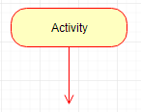
الرموز المستخدمة لرسم ال:Activity Diagram
*: Initial Stateتمثل نقطة البداية.
* : Action or Activity Stateتمثل العمليات و الأنشطة.

Slide 4
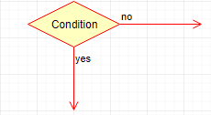
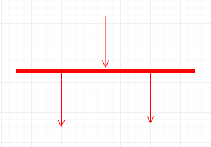
*: Decision node and Branching تستخدم في حال وجود خيارين يحتاج لاتخاذ قرار أو عملية يتفرع منها عمليات بحسب شروط.
: *Fork يستخدم في حال وجود عملية معتمدة بشكل قطعي على عمليات أخرى، توضع العمليات المرتبطة بالعملية الأساسية أسفل رمز الfork.

Slide 5
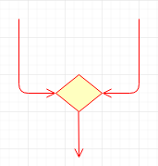
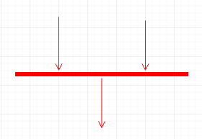
: *Merge or Merge Eventتستخدم في حال التقاء عمليتين في نقطة واحدة.
*Join : هي عكس الfork تستخدم في حال وجود عمليات تؤدي إلى مكان واحد.

Slide 6
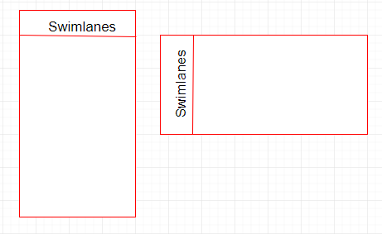

: *Swimlanes تستخدم لتقسيم العمليات المرتبطة إلى مجموعات ممكن أن تكون بشكل أفقي أو عمودي.
: *Final State or End Stateنقطة النهاية.

Slide 7
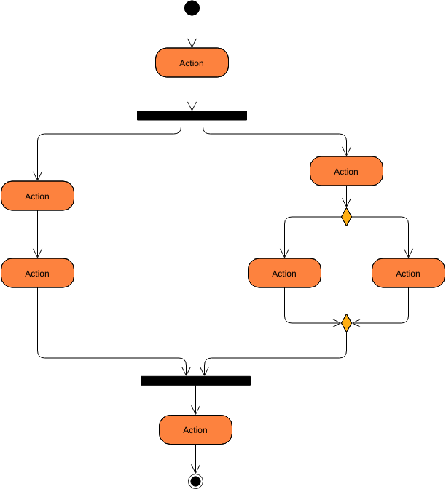
شكل ال activity diagram

Slide 8
مثال 1 :
الصورة في الأسفل مثال لنظام الكونتر .... بداية الكاشير يمسح الباركود على المنتج ليظهرله وصف المنتج بالإضافة إلى السعر...يتم إنشاء قائمة جديدة بالسلع و يضيف منتجات إلى القائمة وبعد ذلك يظهر الحساب ويقوم الزبون بالدفع ويستلم الكاشير منه المبلغ ... ويعطي السلع للزبون.. ويطبع الفاتورة ويسلمها للعميل ويتم تحديث قاعدة البيانات تلقائيا.. وهكذا انتهت العملية.

Slide 9
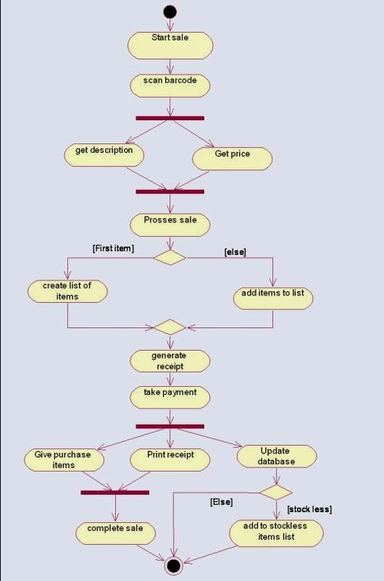

Slide 10
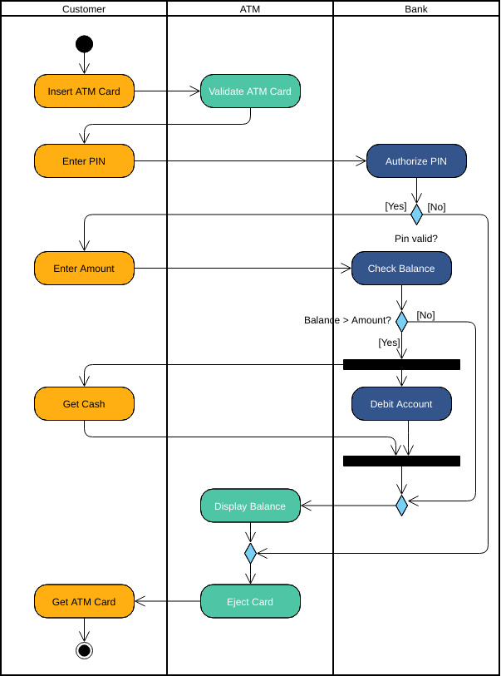
مثال 2: نظام ATMسحب مبلغ من النقود

Slide 11
تمرين (2):
قم برسم مخطط النشاط (Activity Diagram) لنظام استخراج جواز سفر(جديد او تجديد) من إدارة الجوازات موضحا جميع العمليات المتسلسلة التى يقوم بها النظام حتى يتم استلام الجواز من قبل العميل .

Slide 12
The end

